Slide 1
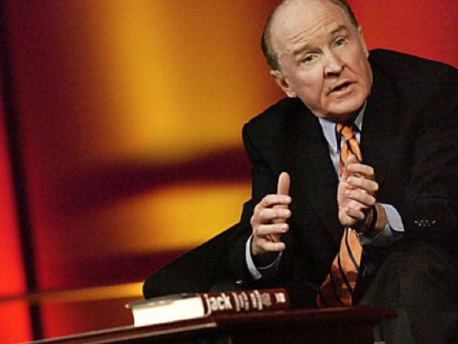
ДЖЕК УЭЛЧ (1935 – по настоящее время) генеральный директор General electric
Любая компания, пытающаяся выжить в конкурентной борьбе… должна найти способ вовлечь в работу разум каждого сотрудника
Notes:
«ЧР – ценный ресурс, приносящий реальную прибыль, выгодно вкладывать.»
Исследования, проведенные профессором кафедры образования Пенсильванского университета Робертом Земски совместно с экономистом Лайзой Линч из Школы бизнеса Флетчера при университете Тафта и профессором менеджмента из Уортона Питером Капелли (было проанализировали более трех тысяч ста рабочих мест),
показали, что при десятипроцентном повышении уровня образования суммарная производительность возрастает на 8,6%.
Для сравнения: при таком же увеличении основных фондов производительность труда повышается всего на 3,4%.
Иначе говоря, предельная прибыль от инвестиций в человеческий капитал почти втрое превышает прибыль от капиталовложений в технику

Slide 2
Насколько вовлеченными или ПРЕДАННЫМИ чувствуют себя кандидаты по отношению к нынешнему работодателю?
Поколение (% от максимума преданных и вовлеченных)
Источник Kelly Services
Notes:
Потенциал «вовлеченности» в России…
Есть куда расти

Slide 3
Каков предел контроля выполнения работы менеджера или специалиста умственного труда?
122%
100%
?
75%
Предел контроля
исполнения
55%
Средний КПД
при стандартном
контроле

Slide 4
УРОВНИ вовлеченностИ
Уровень 4
ПОЛНОСТЬЮ
ВОВЛЕЧЕН
Уровень 3
ВОВЛЕЧЕН
Уровень 2
ЧАСТИЧНО
ВОВЛЕЧЕН
Уровень 1
НЕВОВЛЕЧЕН
Notes:
Капитал нужно вкладывать так, чтобы получить от него максимальную отдачу.
Что значит «отдача» применительно к человеческому капиталу?

Slide 5
Уровень вовлеченности | Определение уровня вовлеченности | Эффективность | ДЕЙСТВУЙ... Повышай уровень вовлеченности
Уровень 4 Полностью Вовлечен | Страстное отношение к работе и к компании Сделает всё для достижения результата Чувствует себя владельцем процесса Его отличает постоянное достижение результатов высокого качества Находит инновационные решения сложнейших проблем Является лидером и образцом для подражания | 122% Прибыль 22%! | Менеджеры своими действиями могут поддерживать такой уровень вовлеченности у 100% своих полностью вовлеченных сотрудников
Уровень 3 Вовлечен | Сконцентрирован на своих результатах, проектах и л ичных обязанностях Постоянно достигает хороших результатов Всегда выполняет свою часть работы Эффективно взаимодействует с коллегами и помогает, если его об этом попросят | 100% | Менеджеры своими действиями могут сделать 1 из 5 вовлеченных сотрудников полностью вовлеченными
Уровень 2 Частично Вовлечен | Выборочно расходует свою энергию Много времени проводит за выполнением дел, которые не приносят пользы клиентам или компании Эффективно работает только по принуждению или под наблюдением Сделает, что угодно, чтобы выйти сухим из воды Умело отвлекает окружающих | 75% Убыток 25%! | Менеджеры своими действиями могут сделать 1 из 2 частично вовлеченных сотрудников вовлеченными
Уровень 1 Невовлечен | Работает только тогда, когда вынужден; на самом деле хочет заниматься чем-то другим Результаты не соответствуют установленным стандартам Практикует разделение на МЫ и ОНИ Негативное отношение к компании, коллегам и клиентам | 55% Убыток 45%! | Менеджеры своими действиями могут сделать 1 из 10 невовлеченных сотрудников вовлеченными

Slide 6
МОДЕЛЬ гЕРЦБЕРГА
удовлетворенность
MAX
Рост
+
Развитие
Ответственность
МОТИВАТОРЫ
Признание
Достижения
-
Организация и управление
Отношения
Статус
Рабочие условия
Надежность
Оплата
нейтральность
усилие
+
ГИГИЕНИЧЕСКИЕ ФАКТОРЫ
-
неудовлетворенность
MIN
Notes:
(Объясняем теорию…)
«Важность нематериальных мотиваторов, относительную важность материальных»
Мотивация. Ограниченность материальной мотивации.
Бесконечные возможности мотивации нематериальной. Гигиенические факторы теории Герцберга.

Slide 7
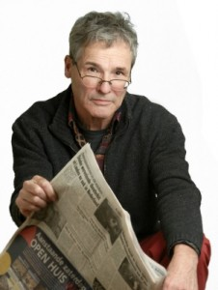
три ПОКОЛЕНИЯ В РАБОЧЕЙ СРЕДЕ
Бэби-бумеры 1946 – 1963
Поколение X 1963 – 1984
Поколение Y 1985 – 1994
Командная работа
Важность успеха
Стремление к диалогу
Независимое исполнение
Креативность и гибкость
Акцент на качестве жизни
Автономность, но общая цель
Большая сеть контактов
Социальная сопричастность и творчество

Slide 8
Особенности поколения Y / миллениум/ Digital (ИМ СЕЙЧАС 15-26 ЛЕТ)
Ценности: творчество, общение, баланс между работой и личной жизнью
Работа: должна быть социально значимой и приносить радость
Рабочее время: должно быть потрачено с максимальной эффективностью
Новые технологии: основной инструмент не только в быту, но и на работе
Личное время: сокращение рабочего дня за счет продуктивности и технологий
Развитие: постоянное развитие, наставники и мгновенная обратная связь
Общение: широкая сеть контактов – основа активности в социуме и на работе
Привязанность к месту: нет, готовы быстро поменять как работу, так и страну
Notes:
Это особенность «продвинутой» современной молодежи. Образованные люди, которые через 15-20 лет будут стоять во главе крупнейших компаний!
Я говорю про ваших будущих лидеров, а не людей,
8

Slide 9
вовлеченность
ХОЧЕТ делать
И ДЕЛАЕТ
ВОВЛЕЧЕННОСТЬ
СОТРУДНИК
ЗНАЕТ,
Что
делать
УМЕЕТ
делать
Notes:
«Что такое Вовлеченный Сотрудник?» как это выглядит?
Каждый участник может вспомнить кого-то из своих подчиненных, кто соответствует этому определению
Синонимы вовлеченности:
осознанная заинтересованность, увлеченность, 100% раскрытие потенциала, полноценное участие, неравнодушие.
Противоположность вовлеченности:
апатия, незаинтересованность, равнодушие, раздвоенность, равнодушие, имитация деятельности.

Slide 10
Уровень 1 НЕВОВЛЕЧЕН
Работает только тогда, когда вынужден; на самом деле хочет заниматься чем-то другим
Результаты не соответствуют установленным стандартам
Практикует разделение на МЫ и ОНИ
Негативное отношение к компании, коллегам и клиентам
55%
Убыток 45%
Notes:
«Как влияют различные уровни вовлеченности на эффективность компании» очень полезный и наглядный инструмент

Slide 11
Уровень 2 ЧАСТИЧНО ВОВЛЕЧЕН
Выборочно расходует свою энергию
Много времени проводит за выполнением дел, которые не приносят пользы клиентам или компании
Эффективно работает только по принуждению или под наблюдением
Сделает, что угодно, чтобы выйти сухим из воды
Умело отвлекает окружающих
75%
Убыток 25%
Notes:
«Как влияют различные уровни вовлеченности на эффективность компании» очень полезный и наглядный инструмент

Slide 12
Уровень 3 ВОВЛЕЧЕН
Сконцентрирован на своих результатах, проектах и личных обязанностях
Постоянно достигает хороших результатов
Всегда выполняет свою часть работы
Эффективно взаимодействует с коллегами и помогает, если его об этом попросят
100%
Notes:
«Как влияют различные уровни вовлеченности на эффективность компании» очень полезный и наглядный инструмент

Slide 13
Уровень 4 ПОЛНОСТЬЮ ВОВЛЕЧЕН
Страстное отношение к работе и к компании
Сделает всё для достижения результата
Чувствует себя владельцем процесса
Его отличает постоянное достижение результатов высокого качества
Находит инновационные решения сложнейших проблем
Является лидером и образцом для подражания
122%
Прибыль 22%
Notes:
«Как влияют различные уровни вовлеченности на эффективность компании» очень полезный и наглядный инструмент

Slide 14
Что лучшие в мире менеджеры делают по-другому

Slide 15
Мудрость лучших менеджеров
Идеальное
рабочее место
Мудрость лучших менеджеров
Что делают иначе лучшие менеджеры

Slide 16
Исследование The Gallup Organization
Что лучшие в мире менеджеры делают по-другому
80 000 руководителей
1 000 000 сотрудников
2 500 организационных единиц
Взаимосвязь с результатами коммерческой деятельности
25 лет

Slide 17
12 ВОПРОСОВ
1
Знаю ли я, что ожидается от меня на работе?
2
Располагаю ли я материалами и оборудованием, необходимым для правильного выполнения моей работы?
3
Есть ли у меня возможность на работе ежедневно заниматься тем, что я умею делать лучше всего?
4
Получал ли я похвалу или благодарность за хорошую работу в течении последних семи дней?
5
Интересуется ли мой непосредственный руководитель мною как личностью?
6
Кто-нибудь на работе поощряет мой рост?
7
Считаются ли с моим мнением на работе?
8
Позволяют ли цели моей организации почувствовать важность моей работы?
9
Считают ли мои коллеги своим долгом выполнять свою работу качественно?
10
Работает ли в моей компании один из моих лучших друзей?
11
Говорил ли я за последние шесть месяцев с кем-либо о моем прогрессе?
12
Были ли у меня возможности для роста и обучения на работе за последний год?

Slide 18
Восхождение к вершине
ДА на все 12 вопросов
Вершина
Как мы вместе можем расти?
Стал ли я своим?
Что я даю?
Что я имею?
Вопросы 11 и 12
Вопросы от 7 до 10
Вопросы от 3 до 6
Вопросы 1 и 2
Notes:
12 ключевых вопросов.
Восхождение к вершинам эффективности: что я имею, что я даю, стал ли я своим в коллективе, как мы вместе можем лучше развиваться.

Slide 19
Разница в операционной эффективности
300 магазинов одной сети
37 тысяч человек
Выборка:
25% лучших магазинов сети (Магазин А)
25% худших магазинов сети (Магазин В)
Notes:
300 магазинов сети, 37 тысяч человек.
Разница в обороте между 25% лучших и 25% худших магазинов- более 5%.
104 миллиона долларов – разница в обороте
25% верхних магазинов превысили планируемый уровень прибыли на 14%. А нижним 25% до плана не хватило целых 30%.

Slide 20
Разница в обороте
$ 104 000 000
Notes:
300 магазинов сети, 37 тысяч человек.
Разница в обороте между 25% лучших и 25% худших магазинов- более 5%.
104 миллиона долларов – разница в обороте
25% верхних магазинов превысили планируемый уровень прибыли на 14%. А нижним 25% до плана не хватило целых 30%.

Slide 21
Полученная прибыль
Notes:
300 магазинов сети, 37 тысяч человек.
Разница в обороте между 25% лучших и 25% худших магазинов- более 5%.
104 миллиона долларов – разница в обороте
25% верхних магазинов превысили планируемый уровень прибыли на 14%. А нижним 25% до плана не хватило целых 30%.

Slide 22
Сравнение результатов
Ответы «5»
Магазин А
Ответы «5»
Магазин В
Знаю, что от меня ожидается
69
41
Материалы и оборудование
45
11
Возможность ежедневно заниматься тем, что умею делать лучше всего
55
19
Признание заслуг за последнюю неделю
42
20
Начальник проявляет заботу обо мне как о личности
51
17
Поощрение роста
50
18
Прогресс за последние полгода
48
22
С моим мнением считаются
36
9
Миссия/цели компании
40
16
Коллеги качественно выполняют свою работу
34
20
Лучший друг
33
10
Возможности для учебы и роста
44
24
Notes:
300 магазинов сети, 37 тысяч человек.
Разница в обороте между 25% лучших и 25% худших магазинов- более 5%.
104 миллиона долларов
25% верхних магазинов превысили планируемый уровень прибыли на 14%. А нижним 25% до плана не хватило целых 30%.

Slide 23
Идеальное
рабочее место
Мудрость лучших менеджеров
Что делают иначе лучшие менеджеры

Slide 24
Идеальное
рабочее место
Мудрость лучших менеджеров
Что делают иначе лучшие менеджеры

Slide 25
достижения
ЗНАНИЯ
ОПЫТ
НАВЫКИ
МОТИВАЦИЯ
ЛИЧНОСТНЫЕ
ОСОБЕННОСТИ

Slide 26
Мудрость лучших менеджеров
Люди почти не меняются.
Не теряйте времени, пытаясь вложить в них то, что им не дано от природы.
Старайтесь выявить то, что в них заложено.
Все это достаточно трудно.
Источник The Gallup Organization

Slide 27
Управленческие СТЕРЕоТИПЫ
Легче поверить в безграничный потенциал каждого сотрудника
Легче считать, что лучший способ помочь подчиненному – работать над его слабыми сторонами
Легче поступать с другими так, как хотелось бы, чтобы поступали с тобой
Легче общаться со всеми подчиненными одинаково

Slide 28
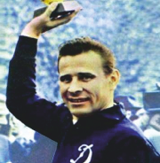
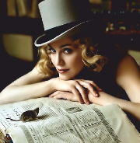
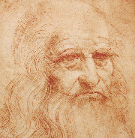
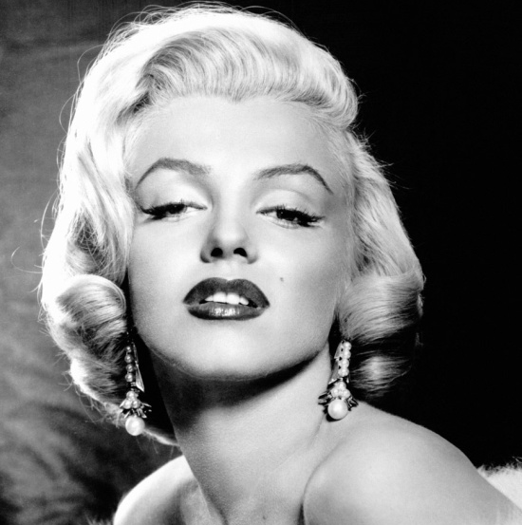
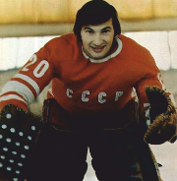
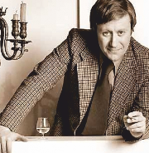
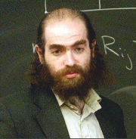
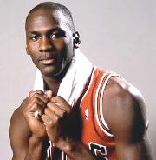
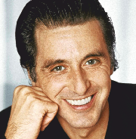
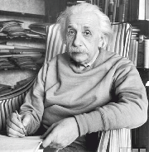
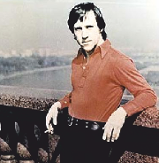
ТАЛАНТ –
ПРИЗНАННОЕ МАСТЕРСТВО
Notes:
Яшин
Мадонна
Стив Джобс
Леонардо Да Винчи
Перельман
Высоцкий
Эйнштейн
Аль Пачино
Майкл Джордон
Мерилин Монро
Третьяк
Миронов

Slide 29
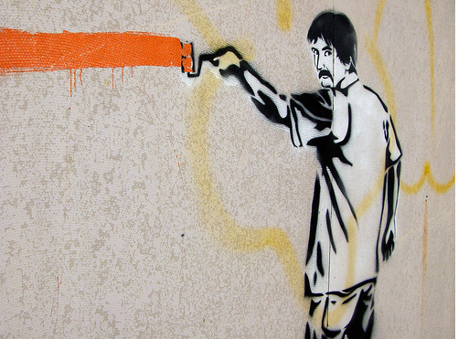
ТАЛАНТ
Повторяющийся образец МЫШЛЕНИЯ, ЭМОЦИЙ или ПОВЕДЕНИЯ, которые могут быть эффективно использованы.
Notes:
Талант достижения. Талант мышления. Талант взаимодействия.
Сохранение спокойствия и хладнокровия в критической ситуации- это талант.
Талант запоминания имен и лиц. Распределение ролей в соответствии с талантами.
Быстрое обучение и действие с удовольствием на уровне интуиции- вот признаки того, что выполняется с талантом, а не из-под палки.
ЗАГОЛОВКИ ТЕКСТ- ПОДРАВНЯТЬ

Slide 30
ФИЛЬТР
Характерный способ РЕАКЦИИ на мир, окружающий нас.
Этот способ УНИКАЛЕН для вас.
Ваш фильтр в большей степени определяет именно ВАШУ индивидуальность, чем раса, пол, возраст или национальность.
Notes:
Талант достижения. Талант мышления. Талант взаимодействия.
Сохранение спокойствия и хладнокровия в критической ситуации- это талант.
Талант запоминания имен и лиц. Распределение ролей в соответствии с талантами.
Быстрое обучение и действие с удовольствием на уровне интуиции- вот признаки того, что выполняется с талантом, а не из-под палки.
ЗАГОЛОВКИ ТЕКСТ- ПОДРАВНЯТЬ

Slide 31
Идеальное
рабочее место
Мудрость лучших менеджеров
Что делают иначе лучшие менеджеры

Slide 32
Идеальное
рабочее место
Мудрость лучших менеджеров
Что делают иначе лучшие менеджеры

Slide 33
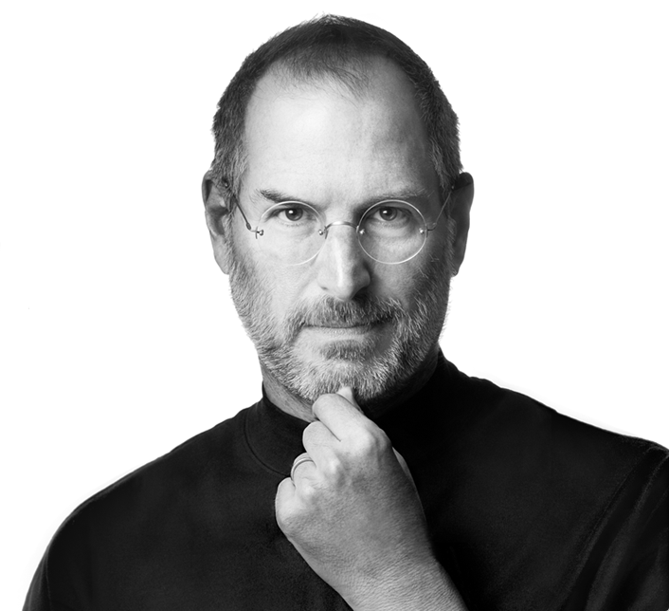
Стив джобс (1955 – 2011)
Нет смысла нанимать толковых людей, а затем указывать, что им делать. Мы нанимаем людей, чтобы они говорили, что делать нам.
Notes:
«ЧР – ценный ресурс, приносящий реальную прибыль, выгодно вкладывать.»
Исследования, проведенные профессором кафедры образования Пенсильванского университета Робертом Земски совместно с экономистом Лайзой Линч из Школы бизнеса Флетчера при университете Тафта и профессором менеджмента из Уортона Питером Капелли (было проанализировали более трех тысяч ста рабочих мест),
показали, что при десятипроцентном повышении уровня образования суммарная производительность возрастает на 8,6%.
Для сравнения: при таком же увеличении основных фондов производительность труда повышается всего на 3,4%.
Иначе говоря, предельная прибыль от инвестиций в человеческий капитал почти втрое превышает прибыль от капиталовложений в технику

Slide 34
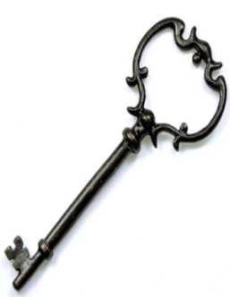
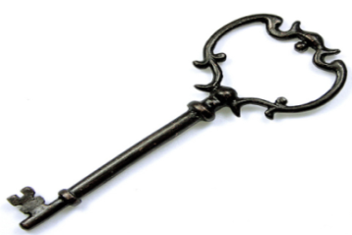
4 ключа к раскрытию потенциала сотрудника
1
Отбирайте
по таланту
А не просто из опыта, интеллекта или целеустремленности
2
Ставьте правильные цели
А не расписывайте работу по шагам
3
Сосредоточьтесь на достоинствах
А не на слабых сторонах сотрудника
4
Найдите
нужное место
А не просто следующую ступень карьерной лестницы

Slide 35
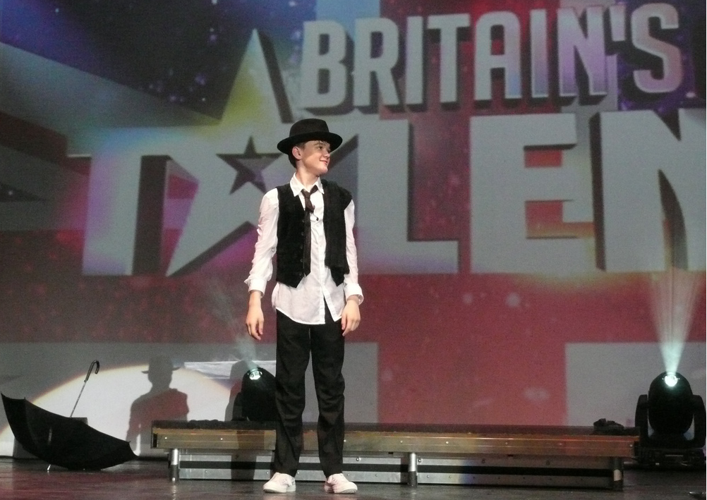
ТРИ БАЗОВЫХ
КАТЕГОРИИ ТАЛАНТА
ДОСТИЖЕНИЕ
ПОЧЕМУ?
МЫШЛЕНИЕ
КАК?
ВЗАИМОДЕЙСТВИЕ
КТО?, С КЕМ?
Функция 1: Отбор талантов

Slide 36
Талант достижения: характеристики
Внутреннее стремление к ярким достижениям
Подвижность физическая
Выносливость
Состязательность
Целеустремленность
Компетентность- стремление приобрести опыт и мастерство
Убежденность- построение жизни в соответствии с принципами
Установка на воплощение намерений
Этика
Предвидение

Slide 37
Талант мышления: характеристики
Целеустремленность- осмысленность целеполагания
Структуризация работы и жизни
Стремление к упорядочиванию
Ориентация на работу
Правильное и точное структурированное восприятие
Ответственность за принимаемые решения
Концептуальность и схематичность
Ориентация на результат
Стратегическое сценарное мышление
Деловое мышление
Решение проблем в условиях неопределенности
Способность к дедукции
Умение видеть за сухими цифрами живые факты
Креативность

Slide 38
Талант взаимодействия: характеристики
Стремление к одобрению и признанию
Сопереживание
Контактность, желание долгосрочных связей
Мультиконтактность
Талант поиска win-win в общении
Услужливость и стремление помочь другим
Талант содействия в развитии
Стимулирование энтузиазма у собеседника
Чувство локтя
Оптимизм
Дар убеждения
Способность взять ответственность за руководство другими
Побуждение других к действиям
Смелость в использовании эмоций
Эмоциональный интеллект
Политический интеллект

Slide 39
ПРАВИЛЬНЫЙ ЧЕЛОВЕК НА КАЖДУЮ РОЛЬ
Если вы хотите трансформировать талант в эффективность,
вы должны определить позицию каждого сотрудника
оптимальным образом. Это как кастинг актеров на роли.
У каждого есть выдающийся талант.
Искусство найти этот талант и дать ему надлежащую роль.
Функция 3: Фокус на сильных сторонах

Slide 40
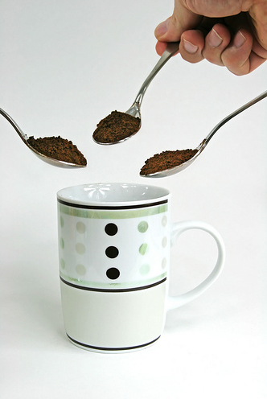
ДАТЬ ИМ МАКСИМАЛЬНО ПРОЯВИТЬ СЕБЯ
Сфокусироваться на сильных сторонах и избегать слабых.
Не зацикливайтесь на слабостях.
Не старайтесь улучшить каждого.
Делайте все, что можете, чтобы помочь в развитии талантов
Найдите в каждом сильные стороны, а не слабые.
Помогите каждому раскрыть свой потенциал
Функция 3: Фокус на сильных сторонах
Notes:
По третьей роли (функции): Если не настроиться на поиск хороших качеств, то недостатки- это первое, что будет являться в глаза.
Отсутствующих у вас талантов намного больше, чем талантов, которыми вы обладаете, но по большому счету, это никому не мешает.
Поэтому забудьте о них.
Уникальный набор ожиданий, соответствующий данной роли и данному таланту.
Подчеркнуть и усовершенствовать уникальный стиль каждого человека.

Slide 41
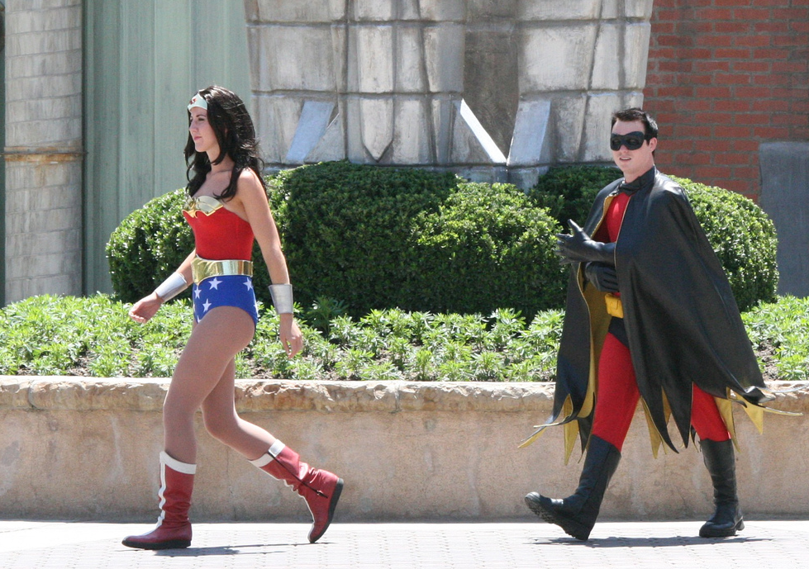
СОЗДАТЬ ГЕРОЕВ
НА КАЖДУЮ РОЛЬ
Определить уровни достижений для каждой роли
Для каждой позиции определить перекрывающие друг друга уровни оплаты, чтобы хороший работник на нижнем уровне получал больше плохого на высоком
Инициировать специальные проекты для креативных «бунтовщиков»
Функция 4: Найдите верное место
Notes:
“ПРЕЖДЕ, чем Вы будете продвигать кого-то, пристально взгляните на навыки, мышление и необходимые таланты для преуспевания в вакантной роли.
После тщательного исследования ЧЕЛОВЕКА и РОЛИ, Вы можете выбрать его продвижение.
Так как каждый человек очень сложен, Вы можете прекратить промотирование сотрудника, если занимаемая позиция вызывает излишнее напряжение. Ни один из менеджеров не определен навечно.
Но, по крайней мере, Вы будете не торопясь и тщательно совершать ПОДГОНКУ ТАЛАНТОВ человека под ПОТРЕБНОСТИ той или иной роли”.

Slide 42
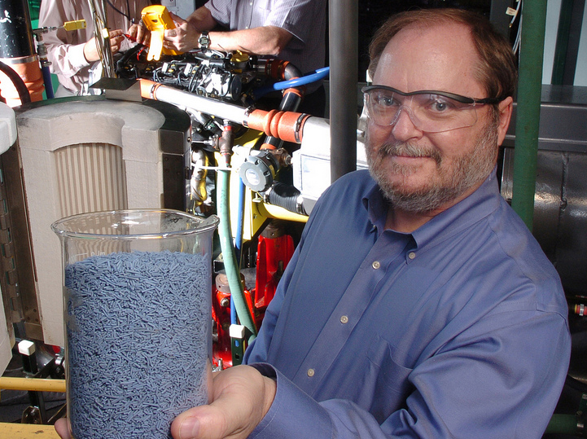
ЧТО ДЕЛАЮТ ЛУЧШИЕ МЕНЕДЖЕРЫ
Выбирают сотрудника
Согласовывают ожидания
Мотивируют
Развивают
ОТЛИЧНО выполняют четыре ключевые функции

Slide 43
Управление человеческим капиталом
1
Примите установку на таланты
2
Сделайте ваше предложение привлекательным
3
Обеспечьте процесс непрерывного развития персонала
4
Дифференцируйте и вдохновляйте ваших людей

Slide 44
Спасибо за внимание
Творческих успехов!

Slide 45
Трудовые ресурсы и человеческий капитал
Понятия Трудовые Ресурсы (Human Resource)
и Человеческий Капитал (Human Capital)
не являются синонимами
Трудовые Ресурсы могут быть преобразованы в Человеческий Капитал, если они приносят реальный доход и создают богатство
Notes:
«Капитал – это ресурс, приносящий доход»
Капитал- это ресурс, трансформируемый менеджерами в актив, приносящий доход

Slide 46
Управление финансовым капиталом
Управление финансовым капиталом
Анализ эмитентов
Риск менеджмент
Структурированный инвестиционный процесс, осуществляемый профессионалами: управляющими фондами, аналитиками, специалистами риск менеджмента
Специализация на различных классах активов и стратегиях инвестирования
Нацеленность на поиск недооцененных компаний с высоким потенциалом развития
Глубокая экспертиза в оценке компаний различных классов капитализации
Формирование портфеля посредством выбора наиболее перспективных ценных бумаг
ASSET MANAGEMENT
Соблюдение стандартов риск-менеджмента
Notes:
Еще раз подтверждаем взгляд на ЧР как на любой другой ресурс,
которым может приносить доход, если им правильно управлять
Схема управления человеческим капиталом.
Три кита: оценка персонала, управление человеческим капиталом и риск менеджмент.

Slide 47
Управление человеческим капиталом
Управление человеческим капиталом
Оценка персонала
Риск менеджмент
Структурированный инвестиционный процесс, осуществляемый профессионалами: руководителями, специалистами по работе с персоналом, бизнес-консультантами
Специализация на различных категориях персонала и стратегиях инвестирования
Нацеленность на поиск недооцененных сотрудников с высоким потенциалом развития
Глубокая экспертиза в оценке работников различных категорий и уровней
Формирование команды посредством выбора наиболее перспективных работников
Соблюдение стандартов риск-менеджмента
HUMAN CAPITAL MANAGEMENT
Notes:
Еще раз подтверждаем взгляд на ЧР как на любой другой ресурс,
которым может приносить доход, если им правильно управлять
Схема управления человеческим капиталом.
Три кита: оценка персонала, управление человеческим капиталом и риск менеджмент.

Slide 48
возврат инвестиций в Человеческий Капитал
Отдача от инвестиций в образование составляет 12-14% дополнительной годовой прибыли.
Исследование Гэрри Беккера (1992г.)
Предельная эффективность инвестирования в Человеческий Капитал почти втрое превышает прибыль от капиталовложений в основные фонды
Notes:
Американский ученый экономист Гэрри Беккер Лауреат Нобелевской премии по экономике 1992 года Отдачу от инвестиций в образование Г. Беккер оценил как отношение дополнительных доходов более образованного работника к издержкам, получив примерно 12-14 % ДОПОЛНИТЕЛЬНОЙ годовой прибыли.
Но это конечно средняя температура по больнице.

Slide 49
исследования MCKINSEY
1997 год:
77 крупных корпораций
18 успешных компаний среднего размера
5960 топ менеджеров
2000 год:
35 крупных корпораций
19 успешных компаний среднего размера
6900 топ менеджеров
Notes:
исследование McKinsey 1997 года и 2000 годов 6000 заполненных анкет от руководителей 77 крупных корпораций; кроме того, мы глубоко изучили работу 18 успешных компаний. Это 1977 год 5960 респондентов топ-менеджеров в первом исследовании В 2000 году мы начали второй этап исследования, на этот раз с участием 35 крупных и 19 средних компаний. Мы также вернулись к 5 из 18 компаний, изученных ранее, и добавили
9 новых компаний. 6900 респондентов топ-менеджеров во втором исследовании

Slide 50
1
Понимаете ли Вы, каких бизнес-целей должна достичь Ваша компания?
81%
19%
«ДА», %
«НЕТ», %

Slide 51
2
Знаете ли Вы, какие потребности клиентов должна удовлетворять Ваша компания?
74%
26%
«ДА», %
«НЕТ», %

Slide 52
3
Знаете ли Вы, каких конкретно результатов в сфере управления талантами пытается достичь Ваша компания?
93%
7%
«ДА», %
«НЕТ», %

Slide 53
4
Знаете ли Вы, какие действия Вам нужно совершать каждый день/каждую неделю, чтобы повысить уровень эффективности своих сотрудников?
68%
32%
«ДА», %
«НЕТ», %

Slide 54
5
Достаточно ли времени и сил тратят менеджеры в Вашей компании на вовлечение и удержание талантов?
79%
21%
«ДА», %
«НЕТ», %

Slide 55
6
Возлагает ли компания на Вас ответственность за вовлечение и удержание Ваших сотрудников?
86%
14%
«ДА», %
«НЕТ», %

Slide 56
7
Знаете ли Вы, что именно Ваши сотрудники считают преимуществами, а что недостатками своей работы?
69%
31%
«ДА», %
«НЕТ», %

Slide 57
РЕЗУЛЬТАТЫ ОПРОСА
19%
16%
8%
3%
3%
Notes:
А как с этим обстоит дело у других? Результаты исследования
«Как мало делается в этом направлении»

Slide 58
Сколько усилий должен вкладывать менеджер среднего звена, чтобы в целом соответствовать ожиданиям своего руководителя?
Каков предел контроля выполнения работы менеджера или специалиста умственного труда?
Notes:
«ЧР – ценный ресурс, приносящий реальную прибыль, выгодно вкладывать.»
Исследования, проведенные профессором кафедры образования Пенсильванского университета Робертом Земски совместно с экономистом Лайзой Линч из Школы бизнеса Флетчера при университете Тафта и профессором менеджмента из Уортона Питером Капелли (было проанализировали более трех тысяч ста рабочих мест),
показали, что при десятипроцентном повышении уровня образования суммарная производительность возрастает на 8,6%.
Для сравнения: при таком же увеличении основных фондов производительность труда повышается всего на 3,4%.
Иначе говоря, предельная прибыль от инвестиций в человеческий капитал почти втрое превышает прибыль от капиталовложений в технику

